Slide 1
Изменения развивающей предметно-пространственной среды в течение тематической недели «Здоровье» (старший дошкольный возраст)
Воспитатель МБДОУ № 65 «Дельфин»
Андреева Елена Сергеевна
Железногорск 2020

Slide 2
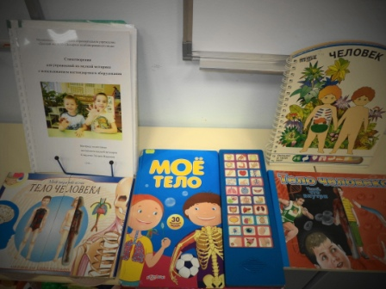
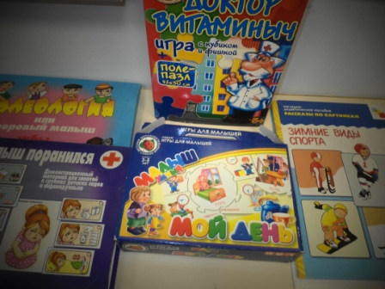
Понедельник
В центре познания представлены дидактические игры, иллюстрации о сохранении здоровья и энциклопедии о строении организма человека, что побуждает детей определить тему недели, познакомиться со строением организма человека.

Slide 3
В центре грамоты появились складовые карточки по изучаемой теме. С помощью кубиков Зайцева дети выкладывают названия фруктов.

Slide 4
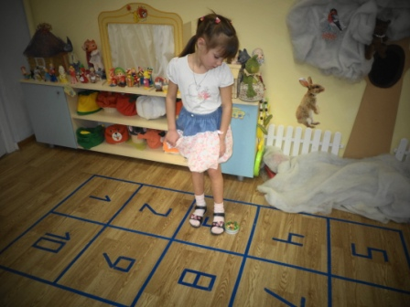
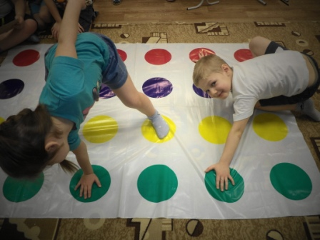
Для повышения детской активности в группе спортивный уголок пополнен лабиринтом и классиками. Знакомясь
со строением человеческого организма, дети с увлечением играли в «Твистер».

Slide 5
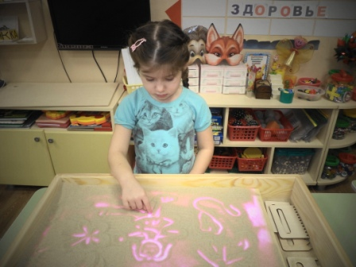
Вторник
В центре творчества появились раскраски по видам спорта и трафареты для пластилинографии. Но особенный восторг вызывают рисунки на песке на световом планшете.

Slide 6
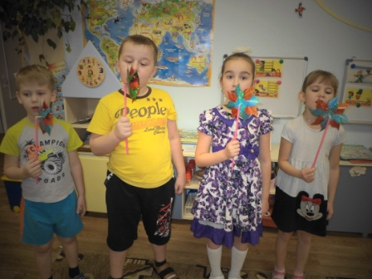
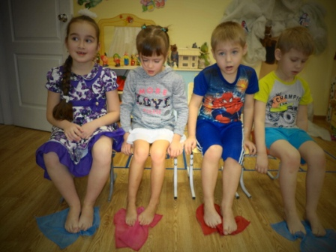
В центре мелкой моторики представлено как традиционное, так и нетрадиционное оборудование: бельевые верёвки с узелками, теннисные шарики, счётные палочки, орехи, шестигранные карандаши, решётки для раковины. Дети познакомились с упражнениями для профилактики плоскостопия.

Slide 7
Внесение в развивающую среду дополнительных медицинских инструментов для игры и таблицы для проверки зрения инициировало детей организовать сюжетно-ролевую игру «Больница»

Slide 8
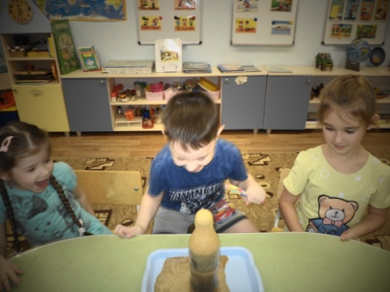
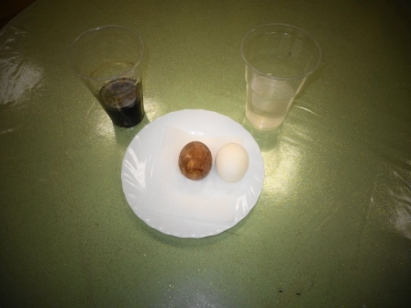
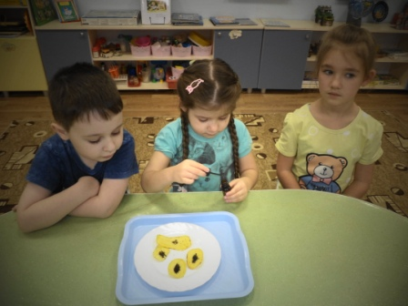
Среда
Дети заинтересовались появлением в центре экспериментирования фруктов, кока-колы и чипсов. Эксперименты наглядно показали детям влияние кислорода на фрукты, вред кока-колы и чипсов для организма человека.

Slide 9
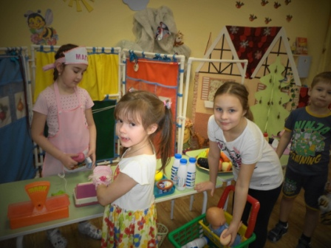
По инициативе детей были сделаны муляжи молочных продуктов. Дети с увлечением играли в «Магазин полезных продуктов».

Slide 10
Дети совместно с родителями собирали и изучали материал о различных зимних видах спорта
После презентации своего вида спорта дети решили оформить общий альбом, посвященный зимним видам спорта

Slide 11
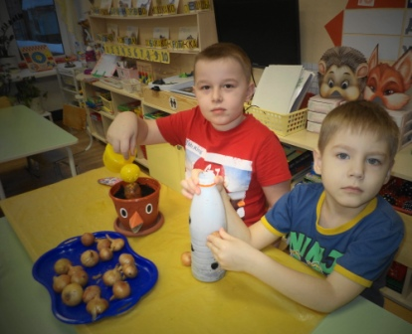
Четверг
В природный уголок внесены бутылка для посадки лука, деревенский домик, травник, пугало, игрушки домашних животных и кукольные персонажи. Цветочные горшки для посадки овощей, тележки и луковицы оформляем вместе с детьми. Вот такой «огород на подоконнике» растёт и радует нас.

Slide 12
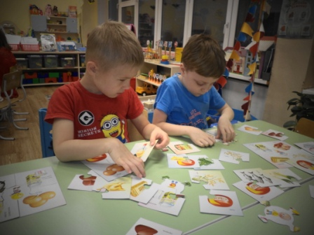
В игровой центр внесены настольные игры «Пирамида здоровья» и «Аскорбинка и её друзья» на закрепление знаний детей о пользе продуктов.

Slide 13
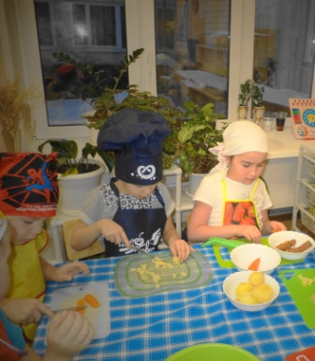
В гости к детям пришёл доктор Здоровейко и рассказал о пользе продуктов, овощей и фруктов. Все вместе мы приготовили салат для родителей.

Slide 14
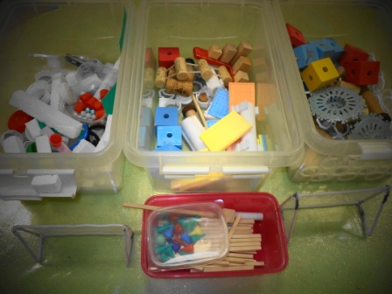
Пятница
С помощью детей и родителей коробка творчества наполнена множеством бросового материала, из которого дети делали оборудование мини-стадиона. По замыслу детей оно может легко трансформироваться и видоизменяться. Футбольные ворота и разметка футбольного поля способствовали увлечённой игре детей в футбол.

Slide 15
Дети рассказали, как их семья проводит досуг с пользой для здоровья, родители принесли фотографии. По предложению детей оформили газету «Спорт – это здоровье».

